Slide 1

SPARK基础解析
讲师：武玉飞

Slide 2
题西林壁
作者：苏轼
横看成岭侧成峰，远近高低各不同。
不识庐山真面目，只缘身在此山中。
讲师：武玉飞

Slide 3
大数据怎么在企业中应用？
企业的业务数据流程是什么？
讲师：武玉飞

Slide 4
课程内容
Spark的产生背景
Spark是什么东西
Spark的特点
Spark的安装
Spark Shell小试
Spark提交应用程序
IDEA 环境应用

Slide 5
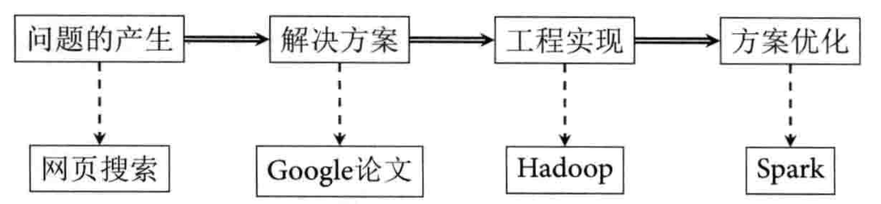
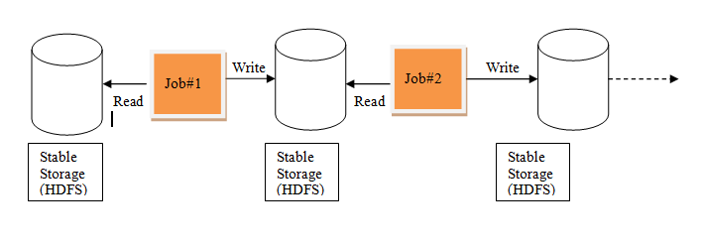
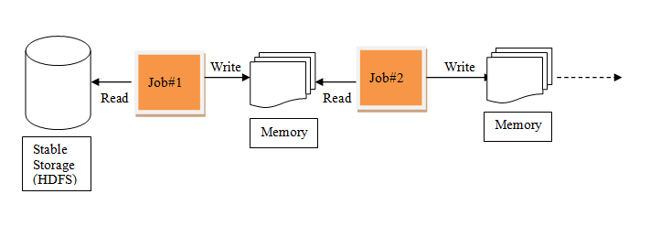
一、SPARK的产生背景
迭代式计算
交互式数据挖掘

Slide 6
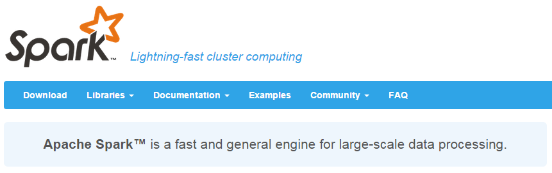
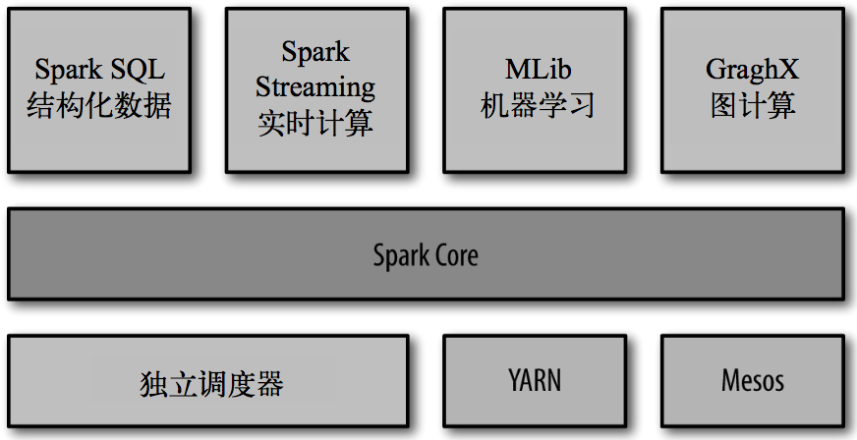
二、SPARK是什么
http://spark.apache.org
1、软件栈中所有的程序库和高级组件 都可以从下层的改进中获益。
2、运行整个软件栈的代价变小了。不需要运行5到10套独立的软件系统了，一个机构只需要运行一套软件系统即可。系统的部署、维护、测试、支持等大大缩减。
3、能够构建出无缝整合不同处理模型的应用。
数据科学任务
数据处理任务

Slide 7

三、SPARK的安装
Local、Local-Cluster、Standalone、Yarn、Mesos
Master节点主要运行集群管理器的中心化部分，所承载的作用是分配Application到Worker节点，维护Worker节点，Driver，Application的状态。
Worker节点负责具体的业务运行。

Slide 8
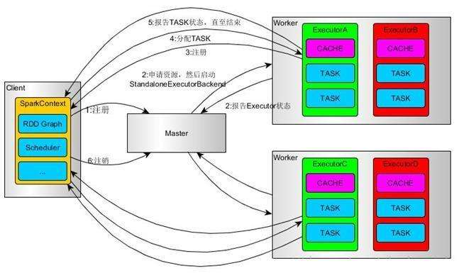
三、SPARK的安装

Slide 9
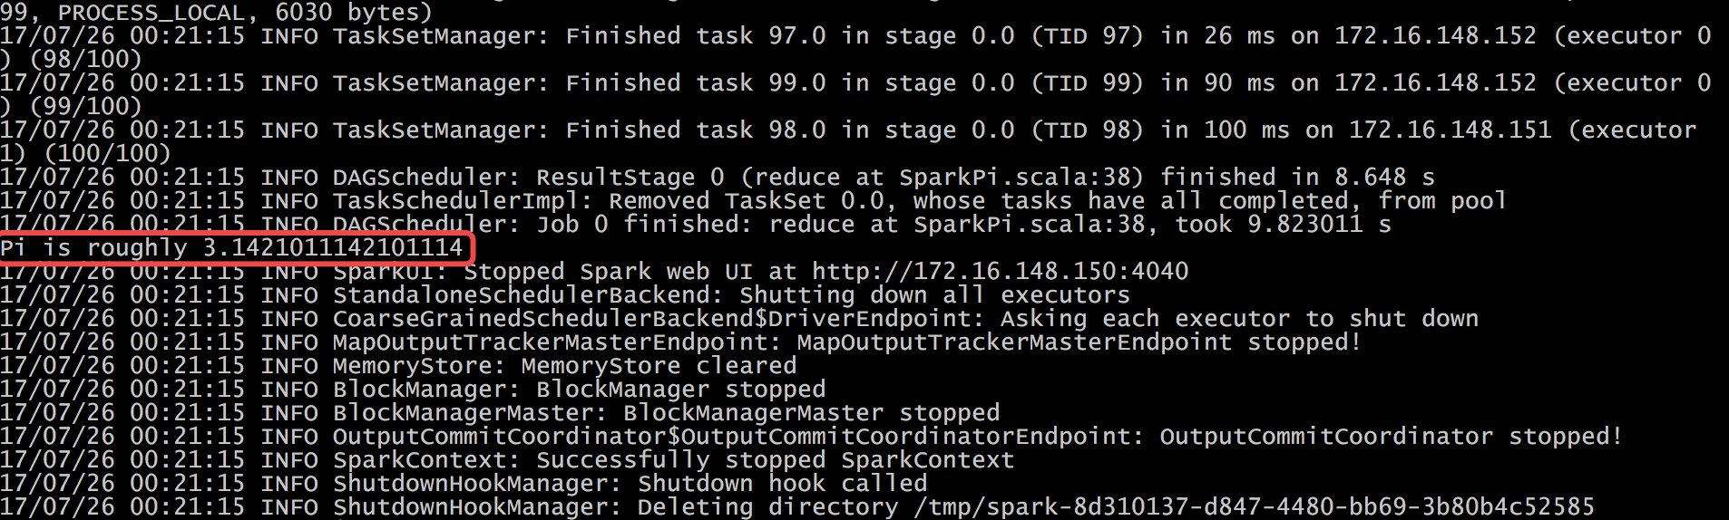
四、Spark 牛刀小试
通过Spark利用蒙特·卡罗算法求PI
/home/bigdata/hadoop/spark-2.1.1-bin-hadoop2.7/bin/spark-submit \
--class org.apache.spark.examples.SparkPi \
--master spark://master01:7077 \
--executor-memory 1G \
--total-executor-cores 2 \
/home/bigdata/hadoop/spark-2.1.1-bin-hadoop2.7/examples/jars/spark-examples_2.11-2.1.1.jar 100

Slide 10
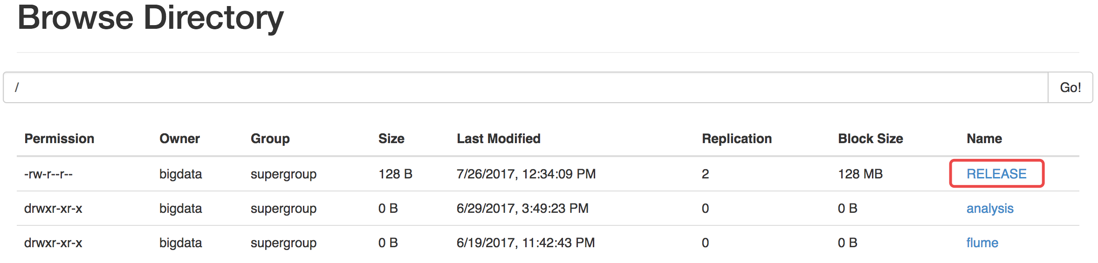
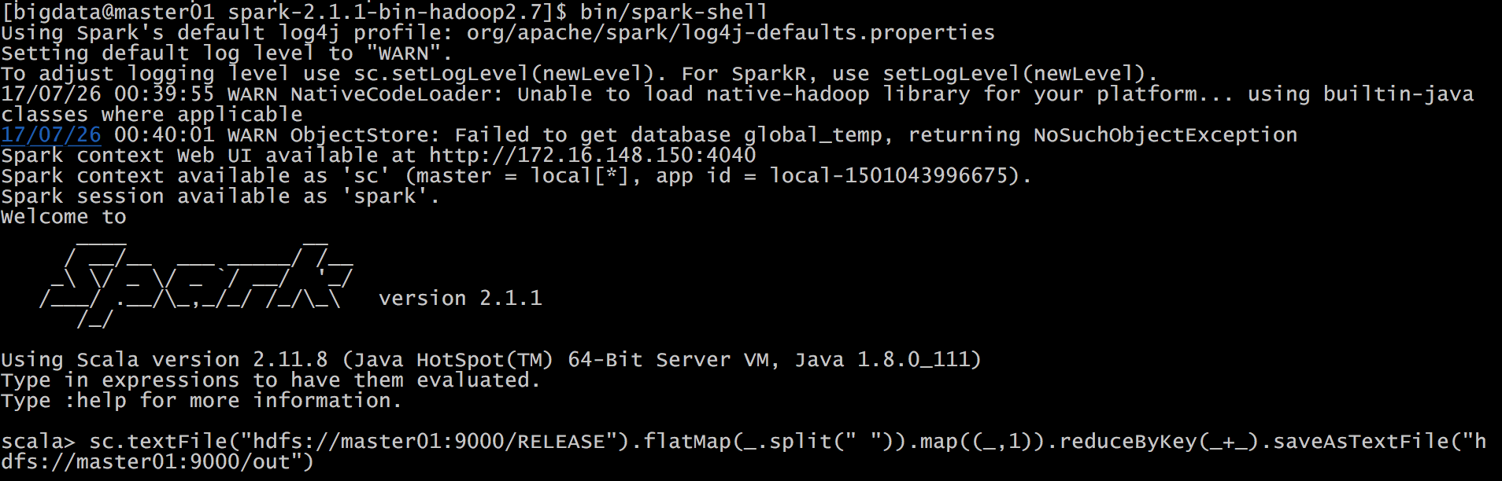
四、Spark Shell WordCount
~/hadoop/hadoop-2.7.3/bin/hdfs dfs -put ./RELEASE /
1
sc.textFile("hdfs://master01:9000/RELEASE").flatMap(_.split(" "))
.map((_,1)).reduceByKey(_+_).saveAsTextFile("hdfs://master01:9000/out")
2
3
hdfs dfs -cat hdfs://master01:9000/out/p*

Slide 11
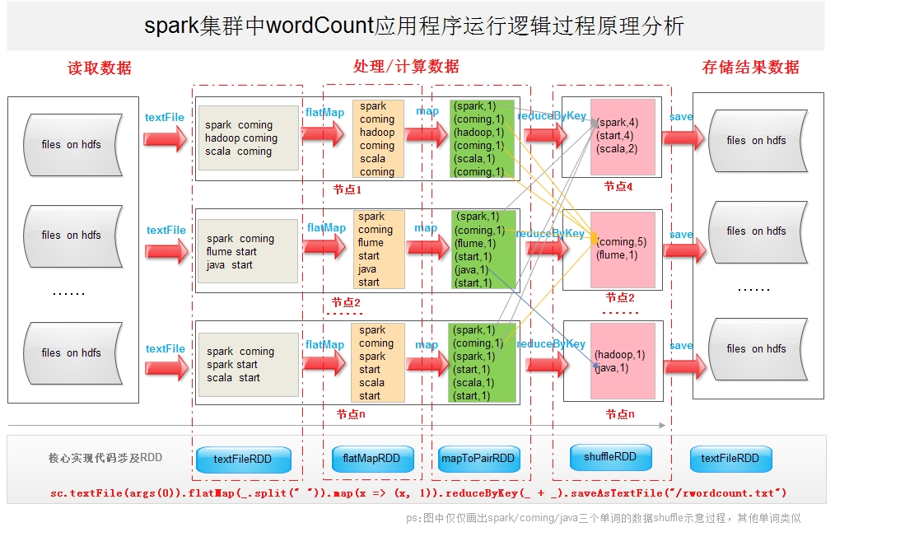
四、Spark Shell WordCount
sc.textFile(“xx").flatMap(_.split(" ")).map((_,1)).reduceByKey(_+_).saveAsTextFile(“xx")

Slide 12
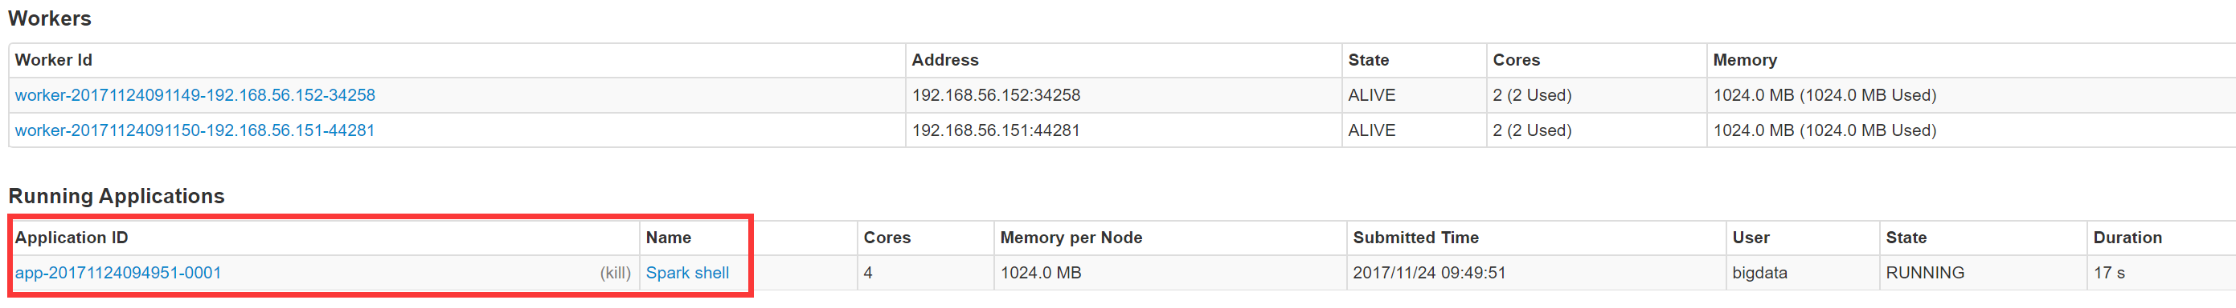
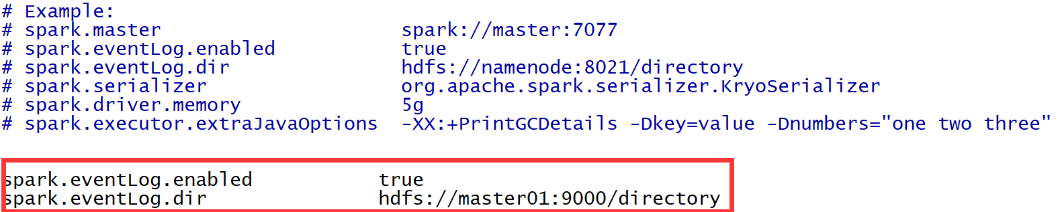
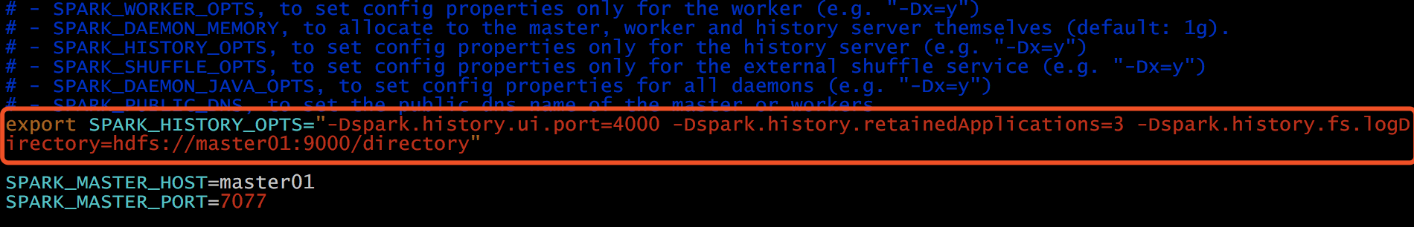
五、怎么看运行日志？
Running Shell：
配置HistoryServer

Slide 13
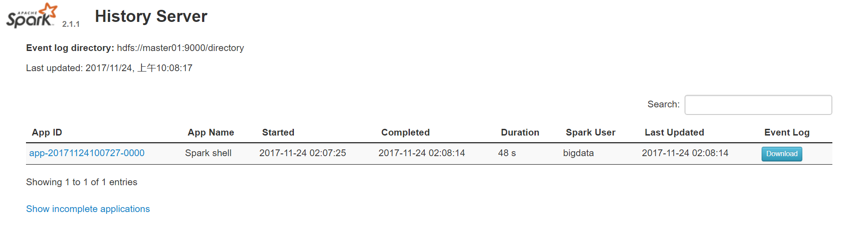
六、再次运行WordCount

Slide 14
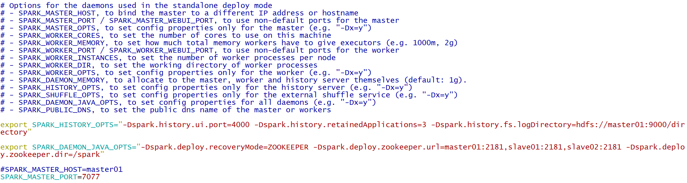
七、SPARK的HA怎么配置？
1.在 master01节点上修改spark-env.sh配置文件
2.将配置文件同步到所有节点。
3.在master01上执行sbin/start-all.sh脚本，启动集群并启动第一个master节 点，然后在master02上执行sbin/start-master.sh启动第二个master节点。
4.程序中spark集群的访问地址需要改成：
spark://master01:port1,master02:port2

Slide 15
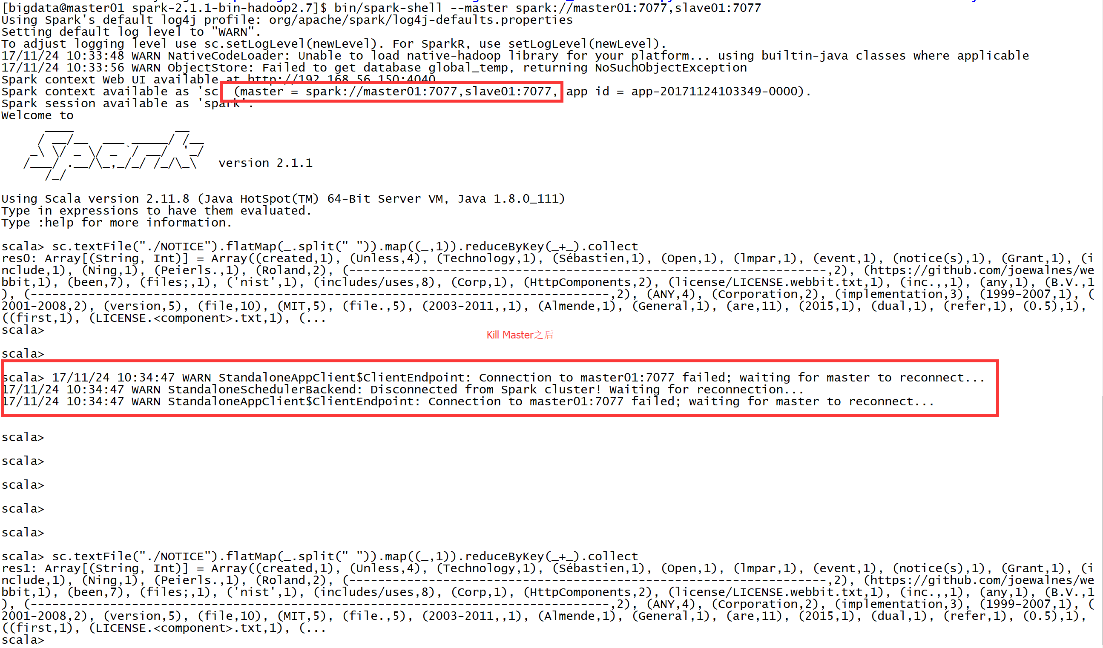
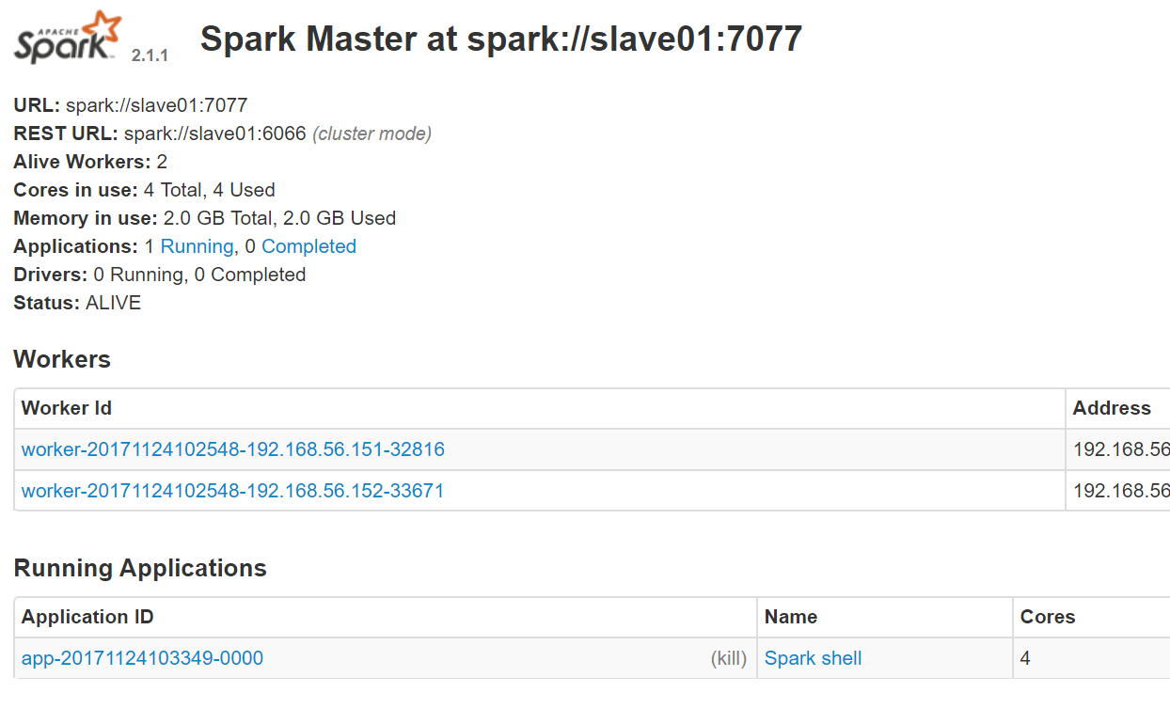
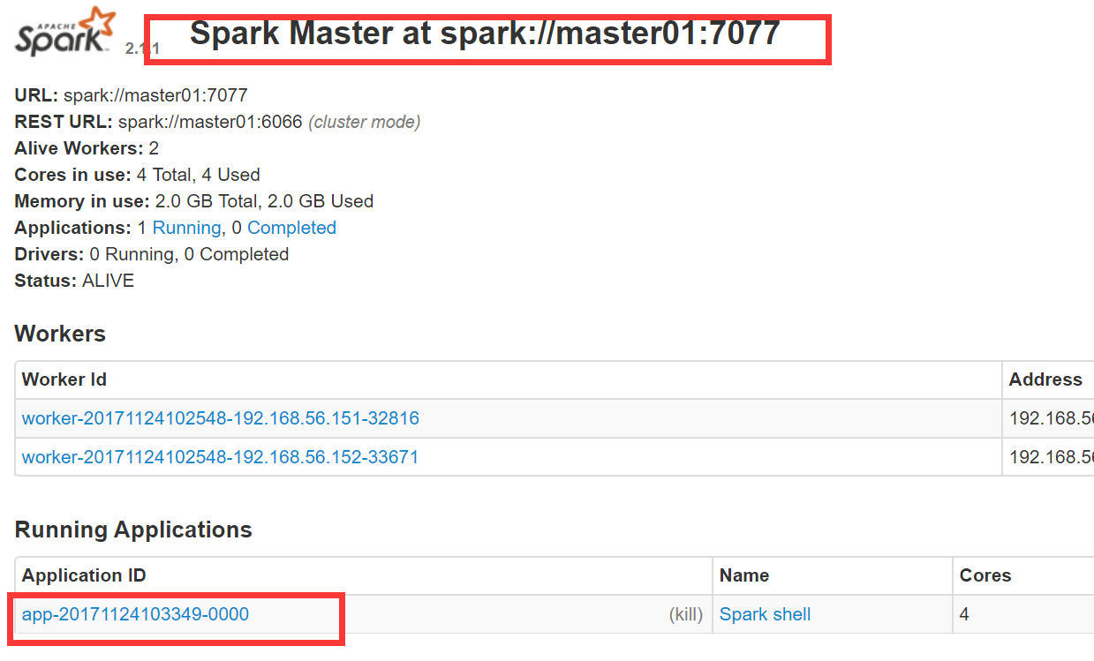
八、再次运行WordCount

Slide 16
九、IDEA怎么编写Spark应用程序
Maven如何开发Scala程序？
如何搭建Maven父子项目？
def main(args: Array[String]) { //创建SparkConf()并设置App名称 val conf = new SparkConf().setMaster("local[*]").setAppName("WordCount") //创建SparkContext，该对象是提交spark App的入口 val sc = new SparkContext(conf) //使用sc创建RDD并执行相应的transformation和action val result = sc.textFile("hdfs://README").flatMap(_.split(" ")).map((_, 1)).reduceByKey(_+_, 1).sortBy(_._2, false) //停止sc，结束该任务 result.collect().foreach(println _) logger.info("complete!") sc.stop() }

Slide 17
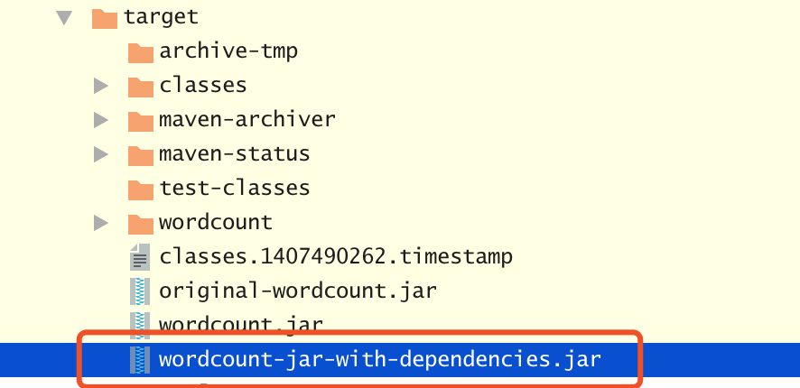
十、IDEA环境打包应用
<dependency> <groupId>org.apache.spark</groupId> <artifactId>spark-core_2.11</artifactId> <version>${spark.version}</version> <scope>provided</scope> </dependency>
/home/bigdata/hadoop/spark-2.1.1-bin-hadoop2.7/bin/spark-submit\
--class com.atguigu.spark.WordCount\
--master spark://master01:7077\
--executor-memory 1G \
--total-executor-cores 2 \
wordcount-jar-with-dependencies.jar\
hdfs://master01:9000/RELEASE\
hdfs://master01:9000/out

Slide 18
十一、提交应用程序概述
--class: 你的应用的启动类 (如 org.apache.spark.examples.SparkPi)
--master: 集群的master URL (如 spark://23.195.26.187:7077)
--deploy-mode: 是否发布你的驱动到worker节点(cluster) 或者作为一个本地客户端 (client) (default: client)*
--conf: 任意的Spark配置属性， 格式key=value. 如果值包含空格，可以加引号“key=value”. 缺省的Spark配置
application-jar: 打包好的应用jar,包含依赖. 这个URL在集群中全局可见。 比如hdfs:// 共享存储系统， 如果是 file:// path， 那么所有的节点的path都包含同样的jar.
application-arguments: 传给main()方法的参数
./bin/spark-submit \
--class <main-class>
--master <master-url> \
--deploy-mode <deploy-mode> \
--conf <key>=<value> \
... # other options
<application-jar> \
[application-arguments]
local | 本地以一个worker线程运行(例如非并行的情况).
local[K] | 本地以K worker 线程 (理想情况下, K设置为你机器的CPU核数).
local[*] | 本地以本机同样核数的线程运行.
spark://HOST:PORT | 连接到指定的Spark standalone cluster master. 端口是你的master集群配置的端口，缺省值为7077.
mesos://HOST:PORT | 连接到指定的Mesos 集群. Port是你配置的mesos端口， 缺省是5050. 或者如果Mesos使用ZOoKeeper,格式为 mesos://zk://....
yarn-client | 以client模式连接到YARN cluster. 集群的位置基于HADOOP_CONF_DIR 变量找到.
yarn-cluster | 以cluster模式连接到YARN cluster. 集群的位置基于HADOOP_CONF_DIR 变量找到.

Slide 19
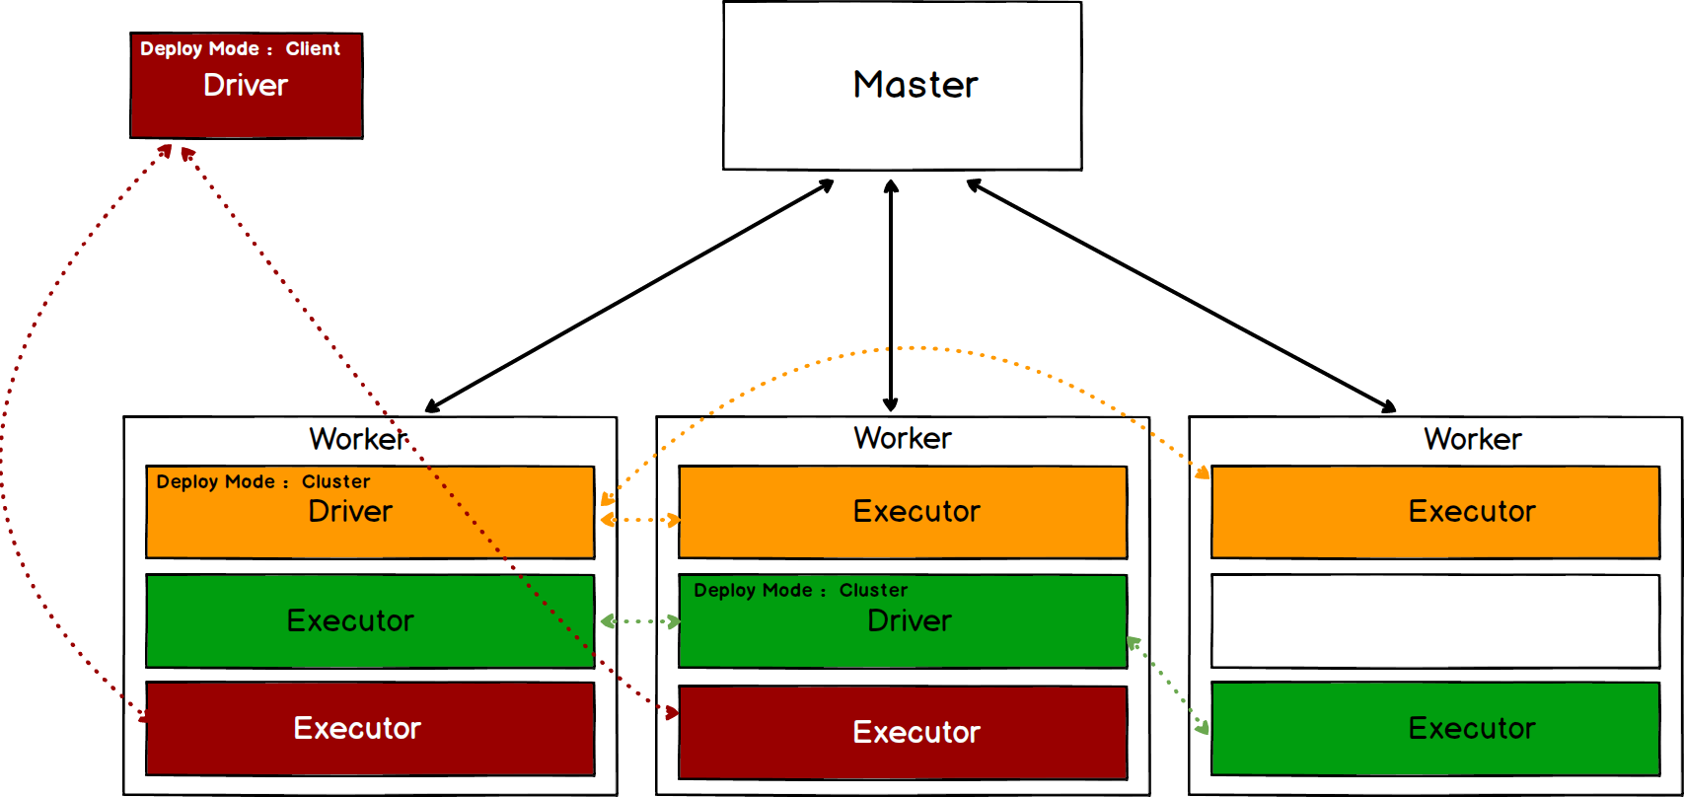
十一、提交应用程序概述

Slide 20
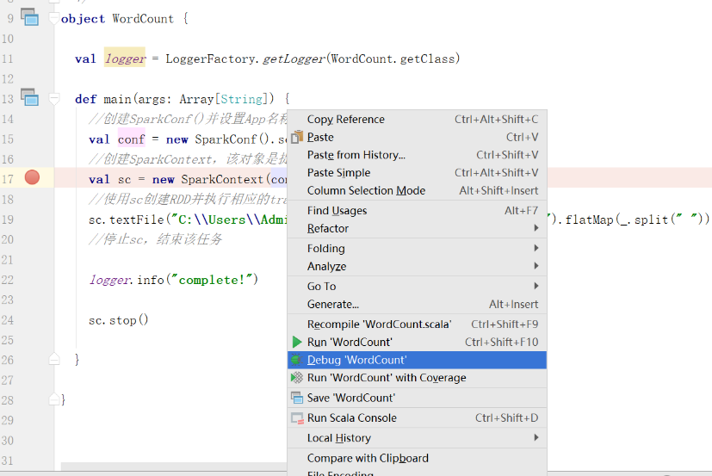
十二、IDEA本地调试【local】
IDEA直接 Debug运行

Slide 21
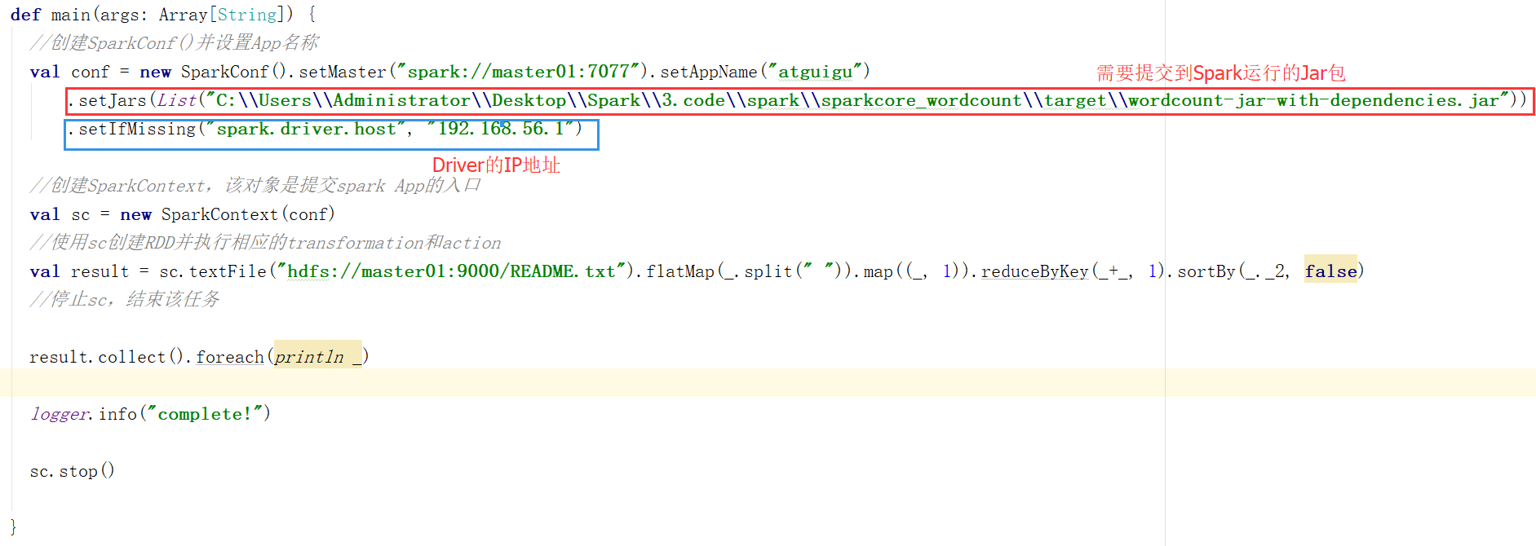
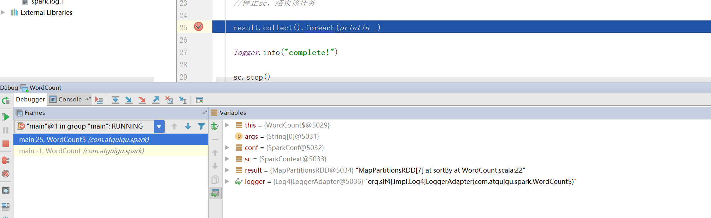
十三、IDEA远程调试
将IDEA作为driver提交
Spark
Cluster
IDEA
(Driver)

Slide 22
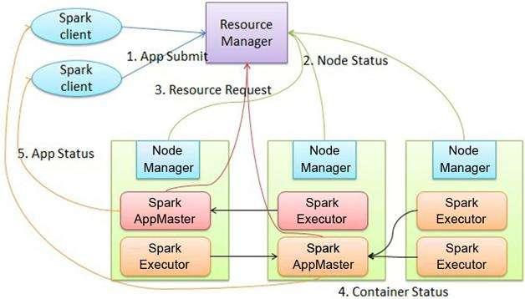
十四、SPARK基于Yarn的安装

Slide 23
十四、Yarn与Standalone对比

Slide 24
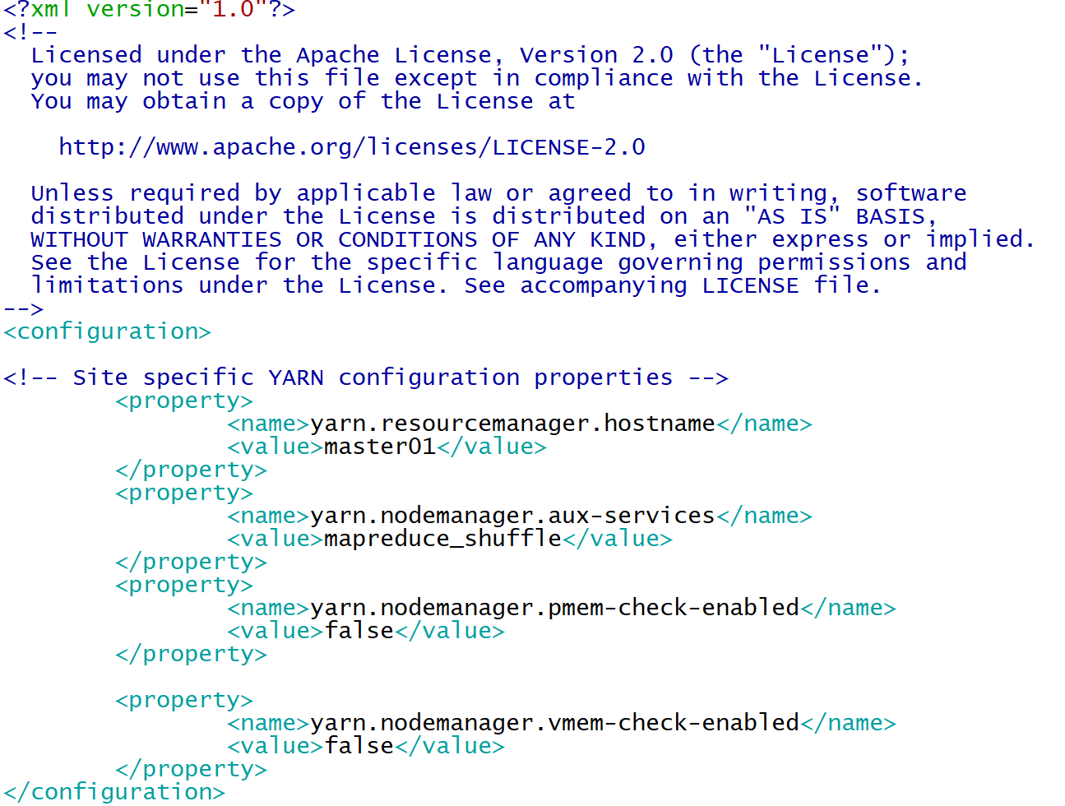
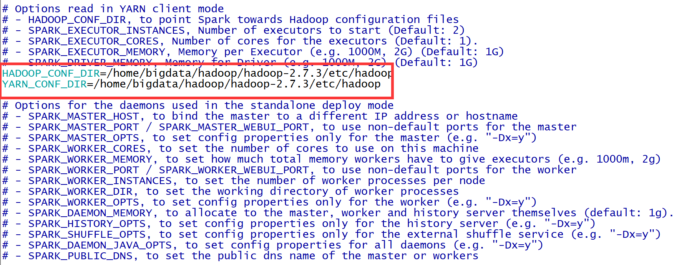
十四、SPARK基于Yarn的安装

Slide 25
十四、Spark 牛刀小试
通过Spark利用蒙特·卡罗算法求PI
/home/bigdata/hadoop/spark-2.1.1-bin-hadoop2.7/bin/spark-submit \
--class org.apache.spark.examples.SparkPi \
--master yarn \
--deploy-mode client \
/home/bigdata/hadoop/spark-2.1.1-bin-hadoop2.7/examples/jars/spark-examples_2.11-2.1.1.jar 100

Slide 26
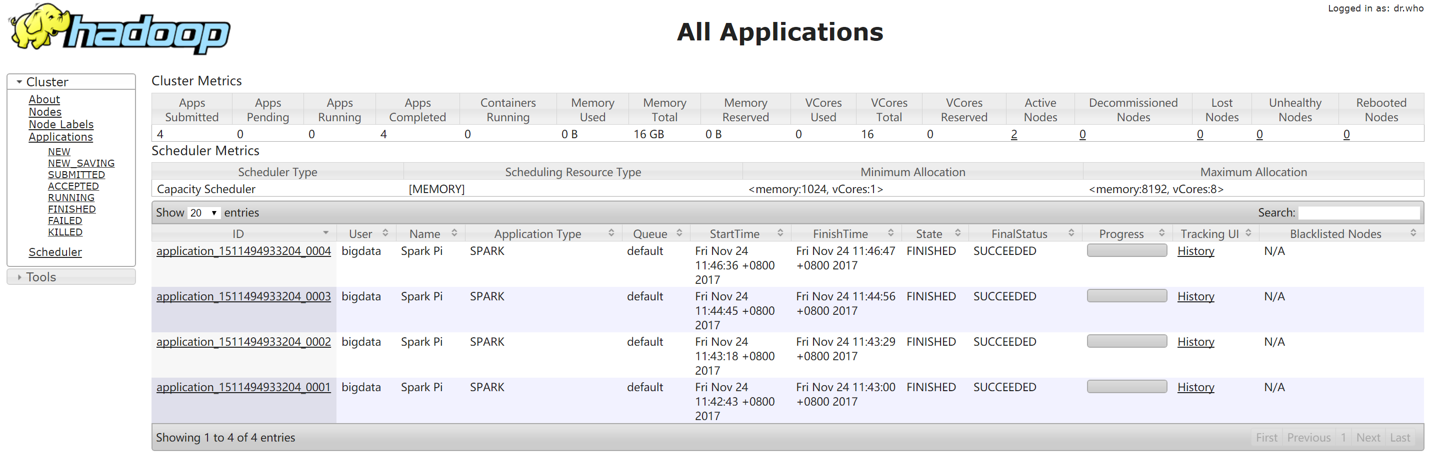
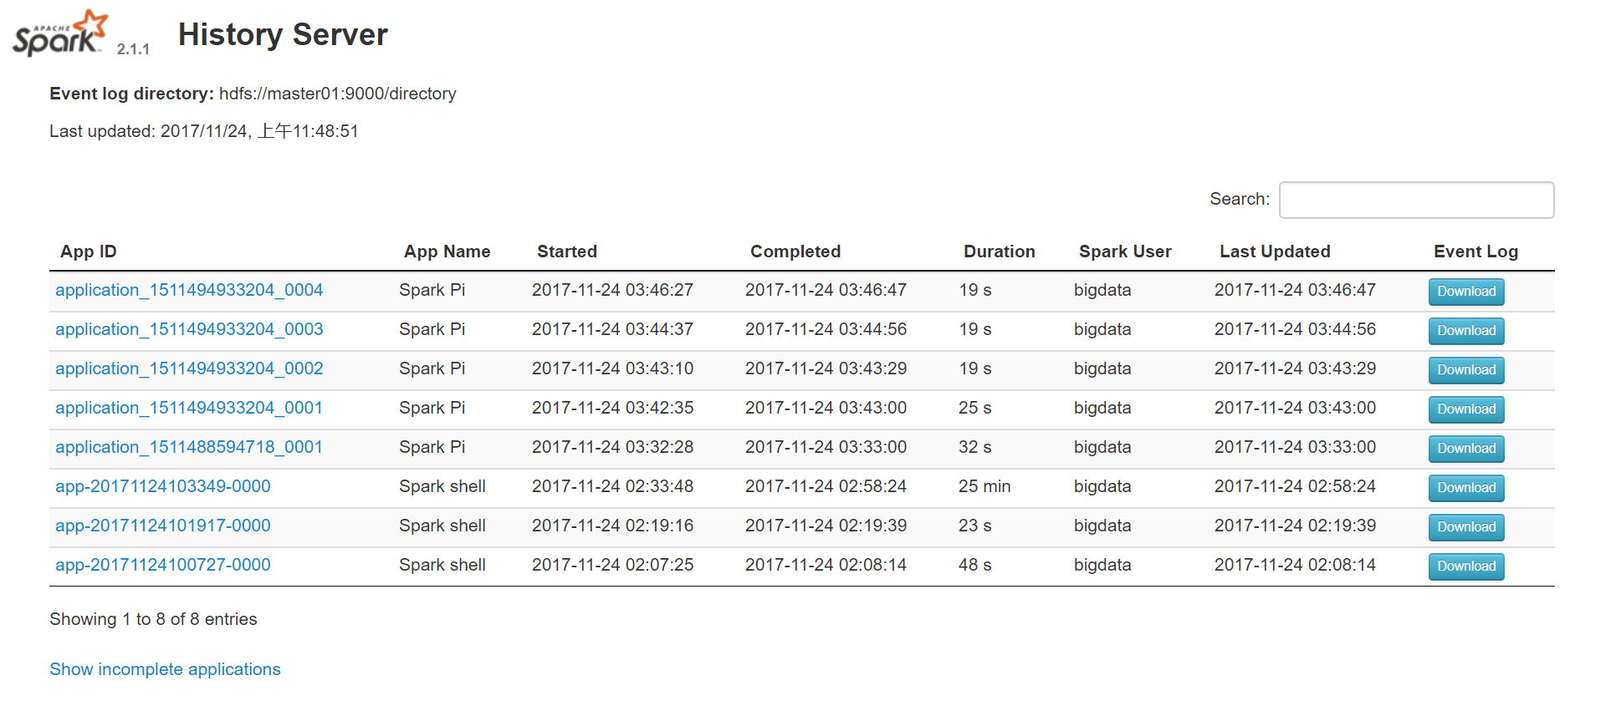
十四、SPARK基于Yarn的安装

Slide 27


